Slide 1



Проектирование и пошаговое развертывание распределенной корпоративной сети с нуля
Network Engineer. Basic

Slide 2



Меня хорошо видно
& слышно?

Slide 3

Защита проекта
Тема: Проектирование и пошаговая конфигурация отказоустойчивой корпоративной сети (HQ и Branch) с нуля
Певцов Павел
Техник, технического отдела Депортамента Специальных Проектов

Slide 4
Цель и задачи проекта
Цель проекта: Проектирование и пошаговая конфигурация отказоустойчивой корпоративной сети с нуля. Задачи проекта: Сформировать топологию сети и рассчитать план логической сегментации VLAN. Настроить быструю L2-коммутацию, защиту от петель (Rapid PVST+) и безопасные Edge-порты Реализовать межузловую маршрутизацию по схеме Router-on-a-Stick. Автоматизировать выдачу адресов с помощью сервисов DHCPv4, Stateful DHCPv6 и SLAAC. Запустить отказоустойчивую динамическую маршрутизацию OSPFv2 и OSPFv3 внутри корпоративного периметра (Area 0). Разработать и применить расширенные списки контроля доступа (Extended ACL) для защиты внутренних зон. Настроить трансляцию сетевых адресов (NAT Overload/PAT) для пользователей и Static NAT для серверов. Организовать службу точного времени (NTP) и протоколы мониторинга соседей (CDP/LLDP).

Slide 5
Описание проекта
Объект: Предполагается построение компактной, но отказоустойчивой сетевой архитектуры. Функциональные зоны: Филиал Management: VLAN 10 Administration: VLAN 20 Users: VLAN 30 Guest: VLAN 40 OSPF_TRANSIT: VLAN50 Головной офис Management: VLAN 110 Administration: VLAN 120 Guest: VLAN 140 Примечание: Основной фокус работы направлен на обеспечение максимальной отказоустойчивости (High Availability) каналов связи, гибкую сегментацию на уровне L2/L3, сквозное внедрение протоколов IPv4/IPv6, а также реализацию строгих политик безопасности периметра и межведомственного взаимодействия.

Slide 6
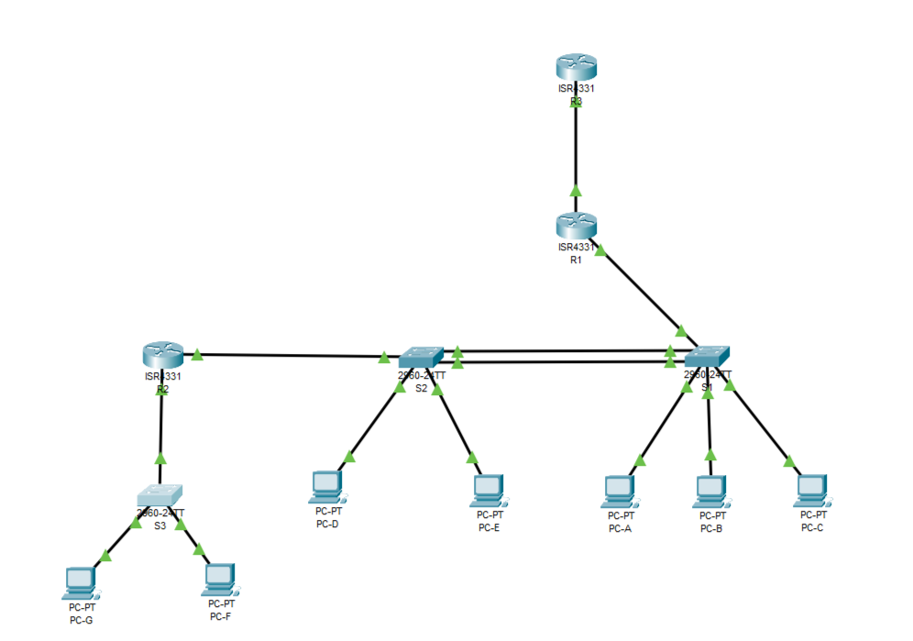
Топология сети. Схема
Топология по схеме:

Slide 7
Часть 1. Сегментация L2 и логика VLAN
Принцип логического разделения: Изоляция доменов широковещательного шторма для различных типов корпоративного трафика. Шаг 1. Создание VLAN на коммутаторах S1, S2, S3: Административные сегменты: Management (10/110), Administration (20), Users (30/120), Guest (40/140). Инфраструктурный транзит: OSPF_TRANSIT (50). Шаг 2. Защита периметра неиспользуемой емкости (Parking Lot): Все порты без активных легитимных подключений принудительно ассоциированы с неактивным VLAN 999 (ParkingLot) и погашены

Slide 8
Часть 2. Безопасность Trunk-магистралей и STP
Настройка Trunk-каналов: Смена стандартного Native VLAN на выделенный безопасный Native VLAN 1000 для блокировки атак класса VLAN Hopping. Шаг 2. Развертывание Spanning Tree (Rapid PVST+): Перевод коммутационной фабрики на быстрый стандарт сходимости графа: spanning-tree mode rapid-pvst. Назначение Root Bridge.• Шаги 3-5. Тюнинг абонентского периметра (Edge Ports): На интерфейсах конечных ПК включены опции мгновенного перевода порта в режим пересылки и защита от несанкционированных коммутаторов:

Slide 9
Часть 3. Меж-VLAN маршрутизация и SVI управления
Конфигурация сабинтерфейсов на R1 и R2: Физический линк G0/0/1 разделен на логические sub-interfaces с привязкой деэнкапсуляции тегов 802.1Q Настройка Switch Virtual Interface (SVI): Назначение IP-адресов коммутаторам в VLAN 10/110 для удаленного администрирования (SSH) и указание шлюза последней надежды: ip default-gateway.

Slide 10
Маршрутизация OSPFv2 и OSPFv3
Магистральный обмен трафиком: Протоколы OSPFv2 (IPv4) и OSPFv3 (IPv6) запущены в единой опорной зоне Area 0 для связи между HQ, Branch и пограничным R3. Шаг 3. Инфраструктурная безопасность OSPF (Passive Interfaces): На всех пользовательских сабинтерфейсах активирована директива passive-interface. Результат: Запрет отправки Hello-пакетов в сторону клиентских ПК. Маршрутизатор строит соседство только через транзитный VLAN 50, полностью исключая перехват таблиц маршрутизации из пользовательских сегментов.

Slide 11
Разграничение доступа (Списки Extended ACL)
Шаг 1. Политика информационной безопасности: Extended ACL развернуты на интерфейсах шлюзов для жесткой фильтрации межведомственного трафика. Изоляция гостевых зон: Подсетям VLAN 40 (HQ Guest) и VLAN 140 (Branch Guest) полностью заблокирован доступ к корпоративным ресурсам управления и пользователям. Разрешен только HTTP/HTTPS транзит наружу:

Slide 12
Трансляция сетевых адресов (NAT / PAT)
Определение границ трансляции: Маркировка внешнего аплинка как ip nat outside, а внутренних сабинтерфейсов локальной сети — как ip nat inside. Network Address Translation: технология, которая позволяет менять IP‑адреса в заголовках пакетов при прохождении через маршрутизатор. Чаще всего её используют, чтобы множество устройств с приватными IP‑адресами могли выходить в интернет через один публичный IP. PAT (Port Address Translation): Один публичный IP используется для множества внутренних устройств за счёт разных портов. Настройка PAT (NAT Overload): Маскирование внутренних подсетей компании для одновременного безопасного выхода в Интернет через единый публичный IP-адрес интерфейса G0/0/0 маршрутизатора R1. Статический NAT (Static NAT 1-to-1): Постоянная привязка адреса сервера PC-A (192.168.20.10) к публичному IP 209.165.200.229 для публикации ресурса во внешнем мире.

Slide 13
Мониторинг (CDP/LLDP) и Синхронизация (NTP)
Протоколы обнаружения соседей: Проприетарный протокол CDP оставлен в работе только на внутренних линках между устройствами Cisco. На стыках с внешними сетями включен открытый мультивендорный стандарт LLDP. На абонентских портах ПК оба протокола отключены. Инфраструктура единого времени (NTP): Маршрутизатор R1 назначен центральным сервером ntp master 4. Коммутаторы и удаленный шлюз R2 синхронизируют внутренние часы по сети (ntp server). Результат: Совпадение временных меток во всех системных логах (syslog) со стопроцентной точностью, что критически важно для корректного анализа инцидентов ИБ.

Slide 14
Заключение и статус проекта
Результат проекта: С нуля построена полностью работоспособная, масштабируемая и безопасная распределенная корпоративная сеть. Отказоустойчивость: Подтверждена автоматическая и быстрая сходимость таблиц маршрутизации OSPFv2/OSPFv3 при аварийном отключении транзитных каналов. Безопасность периметра: Списки Extended ACL успешно блокируют несанкционированный трафик, а механизмы PAT маскируют внутреннюю структуру сети от внешнего сканирования.

Slide 15

Спасибо за внимание!

Slide 16
Единственно верного
решения не существует.
Хотя существует
много неверных.
Дэвид Акин, NASA

